Slide 1


EBC
TUDO QUE VOCÊ PRECISA SABER PARA A SUA CARREIRA MILITAR!

Slide 2
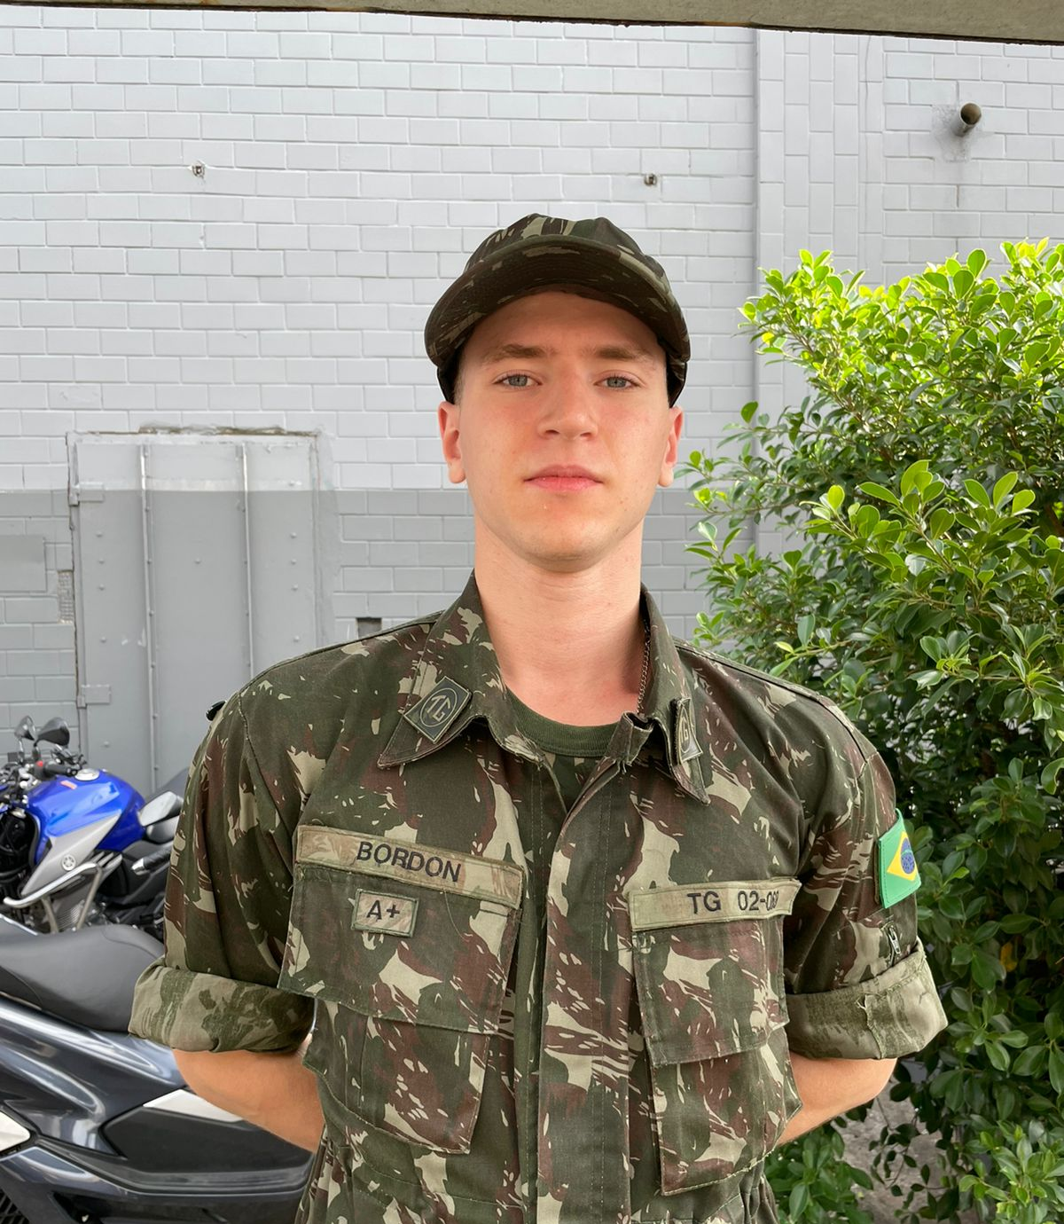
DESENVOLVEDOR DO PROJETO:
Davi Bordon Silva
RA: 02221055

Slide 3

CONTEXTO

Slide 4
CONTEXTO
Desinformação e falta de conhecimento.
Carreira de sucesso com benefícios e salário dentre os maiores do pais.
Conclusões precipitadas.
Trazer um pouco do exército brasileiro para o usuário.
Divertimento para uma melhor experiência

Slide 5

SITE

Slide 6
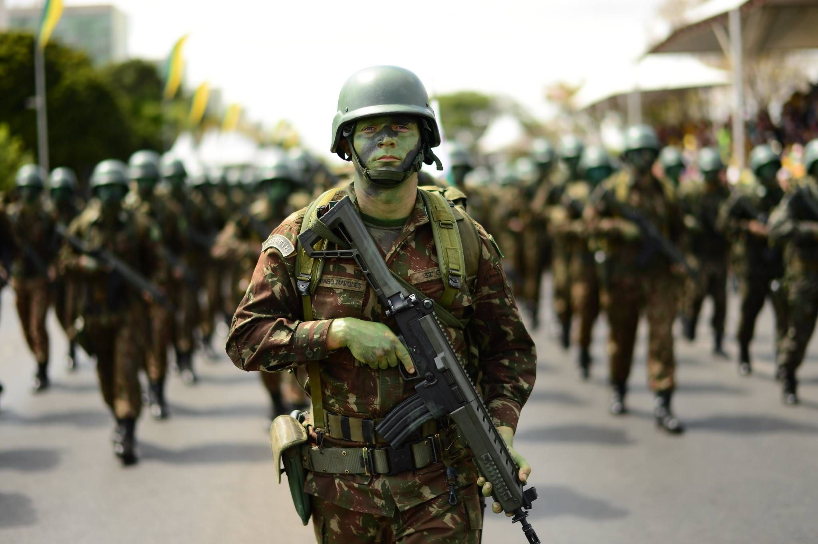

PLANNER

Slide 7


DESAFIO E SUPERAÇÃO
Gestão do tempo
Manter o foco

Slide 8

AGRADECIMENTOS
Família
Grupo de pesquisa e Inovação
Bruno Ribeiro
Oportunidade

Slide 9

CONCLUSÃO

Slide 10
EBC
OBRIGADO A TODOS PELA ATENÇÃO

